Slide 1

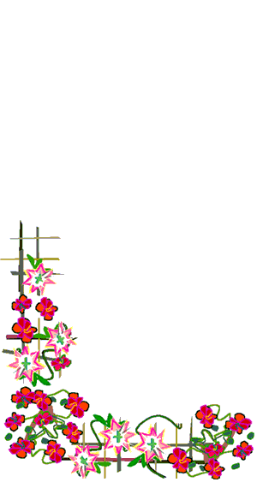
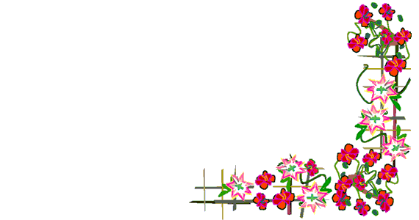
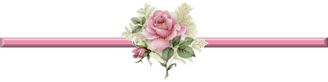
TRƯỜNG TIỂU HỌC THẠCH BÀN A
TIẾNG VIỆT 3
TUẦN 27:
Ôn tập giữa học kì II (tiết 7)

Slide 2
Thứ năm ngày 25 tháng 3 năm 2021
Tiếng Việt
Ôn tập giữa học kì II (tiết 7)
MỤC TIÊU:
- Đọc đúng, rành mạch đoạn văn, bài văn đã học; trả lời được 1 câu hỏi về nội dung đoạn, bài (BT1).
- Luyện tập giải ô chữ. (BT2).

Slide 3

1. ÔN TẬP ĐỌC
1
Rước đèn ông sao (tr.71)
3
Sự tích lễ hội Chử Đồng Tử (tr.65)
2
Hội vật (tr.58)
Hội đua voi ở Tây Nguyên (tr.60)
Tiếng đàn (tr. 54)
6
4
5
Đối đáp với vua (tr. 49)
Hai Bà Trưng (tr.4)
Ở lại với chiến khu (tr.13)
7
8
9
Báo cáo KQ tháng thi đua... (tr.10)
Chú ở bên Bác Hồ (tr.16)
11
12
10
Ông tổ nghề thêu (tr.22)
Bàn tay cô giáo (tr.25)
Cái cầu (tr.34)
13
14
Nhà bác học và bà cụ (tr.31)
Nhà ảo thuật (tr.40)
15
16
Chương trình xiếc đặc sắc (tr.46)

Slide 4
Thứ sáu ngày 26 tháng 3 năm 2021
Tiếng Việt
Ôn tập giữa học kì II (tiết 7)
2. LUYỆN TẬP:

Slide 5

Trò chơi: Giải ô chữ
(Bài 2 SGK trang 76; 77)

Slide 6
Có thể điền những từ ngữ nào vào các ô trống ở từng dòng dưới đây ?
Tìm từ mới xuất hiện ở dãy ô chữ in màu.
M:
1
P
H
Á
C
Ỗ
2
3
4
5
6
7
8

Slide 7

1
P
H
Á
C
Ỗ
2
3
4
5
6
7
8
Dòng 1: Cùng nhau ăn các thức ăn bày sẵn trong đêm hội Trung Thu.

Slide 8
1
P
H
Á
C
Ỗ
2
N
H
Ạ
C
S
Ĩ
3
4
5
6
7
8
Dòng 2. Người chuyên sáng tác âm nhạc.

Slide 9
1
P
H
Á
C
Ỗ
2
N
H
Ạ
C
S
Ĩ
3
P
H
Á
O
H
O
A
4
5
6
7
8
Dòng 3. Pháo khi bắn lên nổ trên không trung, tạo thành những chùm tia sáng màu sắc rực rỡ, thường có trong đêm hội.

Slide 10
1
P
H
Á
C
Ỗ
2
N
H
Ạ
C
S
Ĩ
3
P
H
Á
O
H
O
A
4
M
Ặ
T
T
R
Ă
N
G
5
6
7
8
Dòng 4. Thiên thể được gọi là chị Hằng trong đêm Trung thu.

Slide 11
1
P
H
Á
C
Ỗ
2
N
H
Ạ
C
S
Ĩ
3
P
H
Á
O
H
O
A
4
M
Ặ
T
T
R
Ă
N
G
T
H
A
M
Q
U
A
N
5
6
7
8
Dòng 5. Đi thăm cảnh đẹp, bảo tàng, di tích lịch sử,…(có 8 chữ cái, bắt đầu bằng chữ T).

Slide 12
1
P
H
Á
C
Ỗ
2
N
H
Ạ
C
S
Ĩ
3
P
H
Á
O
H
O
A
4
M
Ặ
T
T
R
Ă
N
G
T
H
A
M
Q
U
A
N
5
C
H
Ơ
I
Đ
À
N
6
7
8
Dòng 6. Cùng nghĩa với đánh đàn (có 7 chữ cái, bắt đầu bằng chữ C).

Slide 13
1
P
H
Á
C
Ỗ
2
N
H
Ạ
C
S
Ĩ
3
P
H
Á
O
H
O
A
4
M
Ặ
T
T
R
Ă
N
G
T
H
A
M
Q
U
A
N
5
C
H
Ơ
I
Đ
À
N
6
T
I
Ế
N
S
Ĩ
7
8
Dòng 7. Từ tiếp theo của câu sau: Nhờ thông minh, chăm chỉ, Trần Quốc Khải đỗ…….

Slide 14
1
P
H
Á
C
Ỗ
2
N
H
Ạ
C
S
Ĩ
3
P
H
Á
O
H
O
A
4
M
Ặ
T
T
R
Ă
N
G
T
H
A
M
Q
U
A
N
5
C
H
Ơ
I
Đ
À
N
6
T
I
Ế
N
S
Ĩ
7
B
É
N
H
Ỏ
8
Dòng 8. Hai chữ cuối của dòng thơ Các anh về xôn xao làng…

Slide 15
1
P
H
Á
C
Ỗ
2
N
H
Ạ
C
S
Ĩ
3
P
H
Á
O
H
O
A
4
M
Ặ
T
T
R
Ă
N
G
T
H
A
M
Q
U
A
N
5
C
H
Ơ
I
Đ
À
N
6
T
I
Ế
N
S
Ĩ
7
B
É
N
H
Ỏ
8
Từ mới xuất hiện ở dãy ô chữ in màu:
Phát minh

Slide 16

Dặn dò:
CHÀO CÁC EM !
- Về nhà xem lại các bài tập đọc, đọc và tập trả lời câu hỏi.
- Tự ôn tập bài ôn tiết 8.

